Slide 1


博学/审问/慎思/明辨/笃行
BRUCE-WebTest
面向人形机器人BRUCE的
多平台测试交互系统设计
课程名称：人机交互设计
团队成员学号：23330007 问卷与低保真模型制作
23330031 高保真模型制作
23330117 用户实验设计与分析
设计导向：让人更安全、更高效、更少出错地使用并测试机器人系统BRUCE
Notes:
幻灯片制作：中山大学党委宣传部 陈柏辰
幻灯片内置的所有示例图片、手绘建筑元素版权归中山大学党委宣传部和供稿人所有，不得移作他用。

Slide 2

目录
- 01 -
- 04 -
选题与目标
总结与展望
- 02 -
- 03 -
多平台测试、安全高效
调研与分析
设计与迭代
教学应用、科研加速
用户画像、需求评估
三栏布局、任务流设计
Notes:
幻灯片制作：中山大学党委宣传部 陈柏辰
幻灯片内置的所有示例图片、手绘建筑元素版权归中山大学党委宣传部和供稿人所有，不得移作他用。

Slide 3


第一部分
选题与目标
针对BRUCE机器人测试过程繁琐、易出错的问题，我们提出一个以任务为中心、支持多平台并行测试的Web交互系统，旨在降低用户认知负荷与操作风险，提升测试安全性与效率。

Slide 4

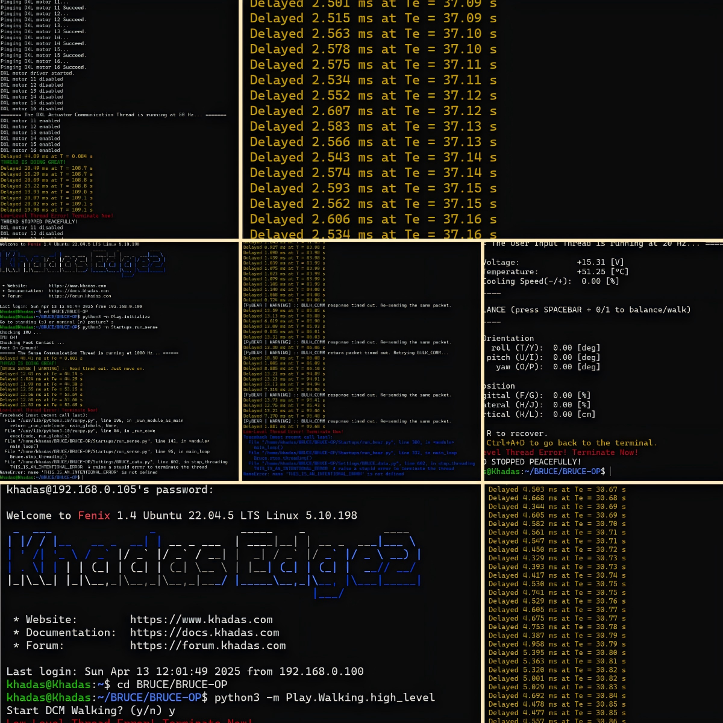

问题引入（来源于我们的算法验证过程中BRUCE机器人测试日常）
1.使用BRUCE机器人平台开始测试时需要同时打开 6–7 个终端窗口，来用于启动各个线程与数据回收。
2.要求记忆大量启动与测试命令，多个平台下的命令有部分是重合的且固定的。
3.实机与仿真无法并行测试 ，不易于直观对比看出区别。
4.测试结果需要人工记录和对比 ，本身结果也需要进行处理且数据结果本身有很多的相似性。
核心问题不是BRUCE机器人难，
而是“人”很难方便快捷地用它

Slide 5
项目选题与目标
项目选题
我们提出：一个统一的智能Web交互系统，用于管理BRUCE机器人在多平台下的测试任务
交互平台目标
1.降低学习成本与操作复杂度
- 将分散在多个终端、多个平台的测试流程集成到统一界面
- 提供任务向导式交互，用户无需记忆命令，只需选择测试任务与参数
- 支持模板化测试流程，适用于常见测试场景，减少重复配置
2.减少人为操作错误
- 通过图形化界面限制危险操作（如急停、高负载测试）
- 提供操作前确认与状态提示，避免误触发
- 记录所有操作日志，支持问题定位

Slide 6

项目选题与目标
交互平台目标
3.提升测试效率与安全性
- 支持实机与仿真并行测试，结果实时返回用于对比分析
- 提供测试进度可视化，实时反馈系统状态与异常
- 内置安全检测机制，如显示机器人电机温度温度、负载电压、急停预警
4.实现测试结果的实时反馈与深度分析
- 实时回收测试数据实时图表化展示，支持多维度对比
- 提供结果数据与图表导出与报告生成功能，便于归档与分享
- 支持历史测试结果对比分析，辅助优化测试策略

Slide 7

第二部分
调研与分析
通过问卷，我们识别了科研、学生两类主要用户的共性痛点与差异化需求，验证了现有解决方案在易用性、安全性与效率上的不足，为本系统设计提供了明确依据。

Slide 8

用户调研方法
调研关键发现
- 学习成本认知：92.85% 的用户认为当前测试流程学习成本“非常高”或“较高”
- 多平台测试需求：85.71% 的用户表示需要“一键多平台并行测试”功能；92.86%的用户表示需要“多平台测试结果自动对比”功能
- 交互平台期待：用户还对AI辅助、自定义测试任务等功能表示期待，也对安全性和隐私性表示一定担忧
调研目的
调研方法
- 深入理解用户在BRUCE测试过程中的真实工作流程与痛点。
- 验证“多平台并行测试”“界面化操作”等设计假设的合理性与优先级。
- 收集不同用户角色（科研/学生）对系统功能、界面、安全性的期望。
调研对象：使用BRUCE机器人的学生、科研人员、工程师……
样本规模：共收集样本14人
问卷结构：用户需求调查问卷和用户使用反馈调查问卷已在最后一页的github链接中给出

Slide 9
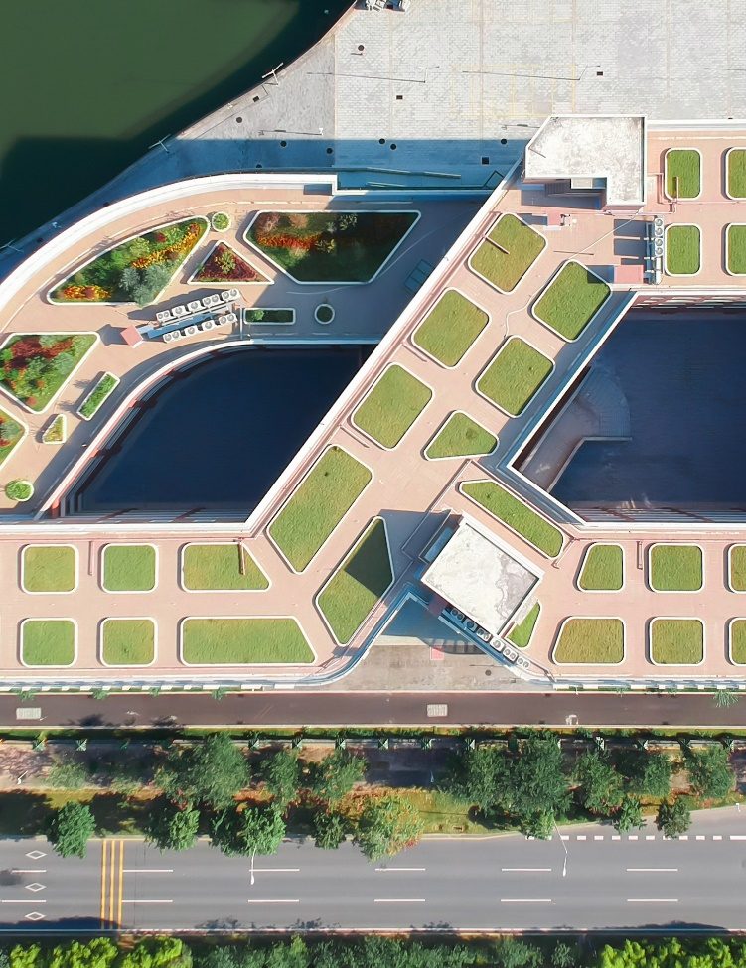
目标用户分析
科研人员
科研人员（包括博士、硕士、研究生）是BRUCE机器人的高频、深度使用者。他们核心目标是在算法研发与实验验证中高效、精准地获取可发表的研究数据。然而，他们长期面临测试流程割裂的困扰，认为大量时间被浪费在重复性配置上而非创新思考。因此，他们最迫切的需求是一个能集成所有测试任务、监控与数据分析的一站式工作台，并强烈期待系统提供参数模板库、多实验队列管理及自动化数据对比仪表盘等高级功能，以彻底解放科研生产力，加速研究迭代。
学生用户
学生用户（主要为初次使用BRUCE用于课程学习与项目的本科生）是BRUCE机器人的新手或中级使用者。他们具备基础编程知识，但对机器人系统架构、多线程协同及安全操作缺乏经验，核心目标是在有限的课程周期内安全、顺利地完成实验并理解原理。他们最核心的需求是一个具有清晰引导、防错设计与仿真预演的安全学习环境，系统应为这类用户提供步骤化的任务模板、实时状态可视化、风险评估提示及仿真优先的测试路径，以大幅降低学习门槛，建立操作信心。
调研对象界定
本次研究聚焦于已有人形机器人BRUCE使用经验的两类核心用户：
科研人员：包括博士、硕士、研究生及实验室研究员，负责算法研发与实验验证。
学生：主要为本科修读机器人相关课程的学习者，完成课程实验或项目研究。

Slide 10
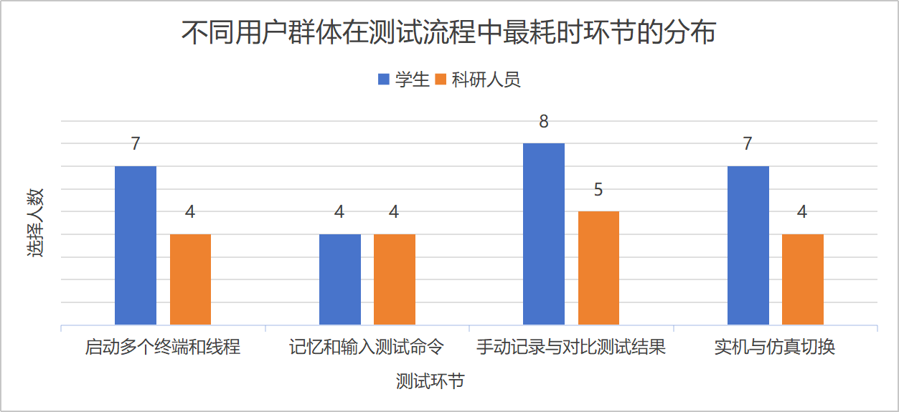
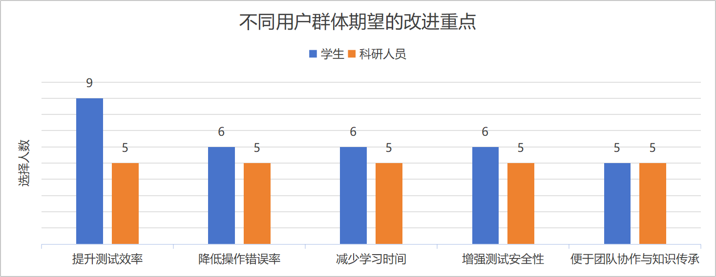
调研结果
痛点
- 测试流程割裂，数据分散，人工分析耗时易出错
- 学习门槛高，命令易错
-在测试过程中经常遇到因操作失误导致的问题
-想要较熟练对BRUCE或类似机器人进行测试所需要的学习成本较高
设计启示
界面分层策略
为科研人员提供专家模式（支持深度参数配置与批量任务）；为学生提供引导模式（强调步骤化和安全提示）。
核心功能聚焦
优先开发一键多平台测试、实时三维可视化与操作全过程日志，满足两类用户的基础效率与安全感需求。

Slide 11
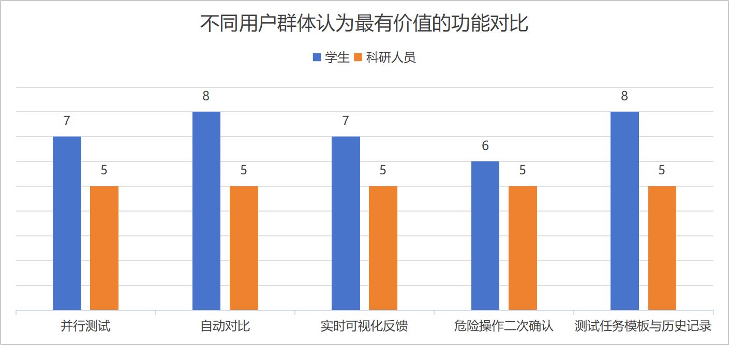
预设新增功能
我们预先设计了一键多平台并行测试，实机与仿真结果自动对比，实时可视化反馈（图表/3D模型），危险操作二次确认，测试任务模板与历史记录5种功能。此外，从调查问卷中收集到用户还对用户登录功能，用户自定义测试任务，AI辅助，一键校准，对于多组参数的一键设置与部署这4种功能有兴趣。对于有价值的功能，我们会重点设计。

Slide 12
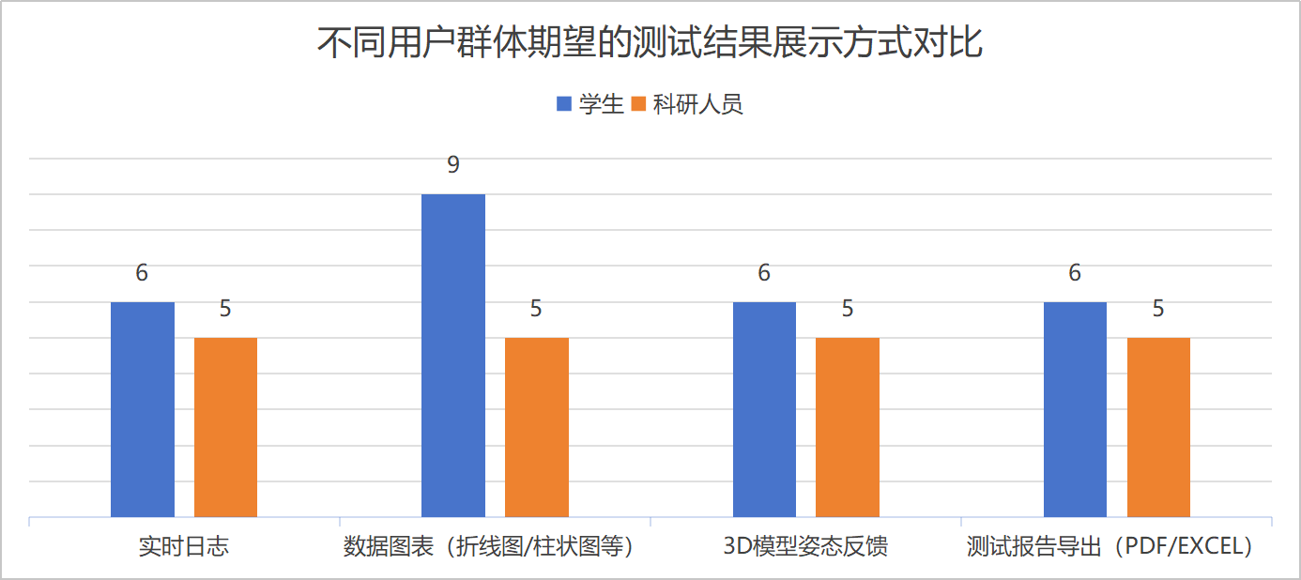
预设新增功能
对于测试结果的展示方式，我们给出了数据图表（折线图/柱状图），实时日志，3D模型姿态反馈，测试报告导出（PDF/EXCEL）4种方式。其中，本科生略有侧重，数据图表是基础刚需，部分希望过程可见（实时日志），需要直观空间反馈（3D模型），要求结果可存档（报告导出）。而高阶用户对结果展示的要求是全方位、多维度、可交付的，各个方式都有涉及。

Slide 13
核心用户需求总结
一体化效率
认知减负
用户强烈需要一个统一的入口，将分散在多终端、多平台的操作整合为“一键式”任务流，以终结流程割裂、手动切换的低效状态。
用户需要系统提供实时、直观的可视化反馈（如实时状态显示、进度图表），以降低理解系统状态与测试结果的门槛和心智负担。
防错性安全
角色适配
用户需求的核心是通过一体化、防错、可视化和自适应设计，将测试从“令人焦虑的繁琐任务”转变为“安全高效的研究流程”
用户要求系统必须内置主动安全机制，包括危险操作二次确认、实时状态预警与仿真预演，以消除操作焦虑并防止物理损害。
系统需提供分层交互：为新手（学生）提供引导式模板；为专家（科研人员）提供深度自定义与批量处理能力。

Slide 14
现有解决方案问题
命令行操作
商业通用软件
ROS原生工具链
核心问题：操作极度离散化，缺乏状态感知。
具体表现：
用户需手动开启6-7个终端窗口，分别用于启动核心、感知、控制等节点。必须准确记忆并输入大量平台特定命令和参数。系统状态和错误信息混杂在滚动日志中，需用户主动筛选与解读。完全以“机器指令”为中心，强迫用户适应系统的分散架构，导致认知负荷高、操作易错、过程难追溯。
核心问题：耦合度低、灵活性差、成本高昂。
具体表现：
软件为通用机器人设计，难以完美适配BRUCE特有的硬件接口与算法框架。核心逻辑封闭，无法根据科研或教学需求快速调整功能。作为标准化产品，无法满足前沿科研与教学场景中快速迭代、深度定制的核心需求，性价比低。
核心问题：工具碎片化，集成度与任务导向性差。
具体表现：
Rviz（可视化）、rqt（图形工具集）、命令行工具各自独立，数据与状态不互通。每个工具需单独学习与配置，才能实现基本的测试监控。无现成任务流，工具集未提供“启动-测试-分析”的完整任务流程支持。
根本缺陷：提供了丰富的开发者工具，但未构建面向测试最终用户的集成工作流，新手入门困难，专家操作繁琐。

Slide 15

第三部分
设计与迭代
基于HCI设计原则，我们通过三轮迭代逐步优化系统结构与交互流程，最终形成以任务为导向、状态可视化、支持新手与专家的三栏式界面设计，并在用户测试中验证了其可用性与效率提升。

Slide 16
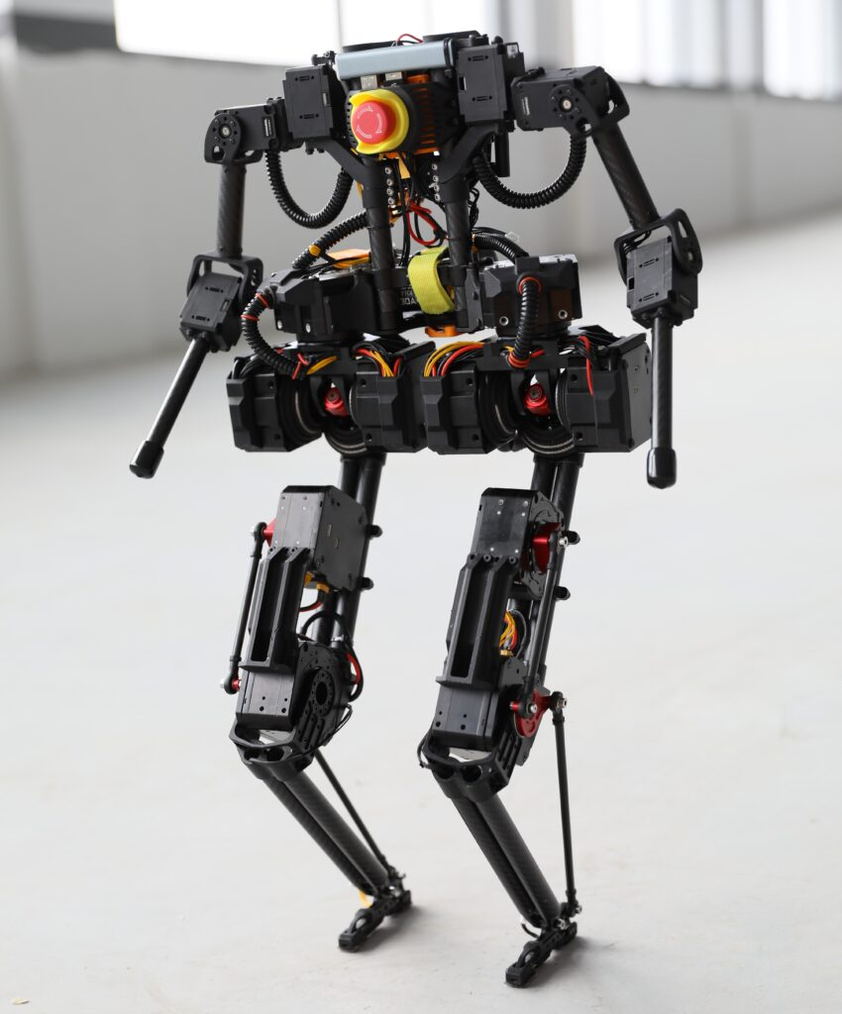
设计思路
核心设计理念
以用户任务为中心，通过状态驱动的分层界面与实时可视化反馈，将复杂的多平台测试操作封装为安全、高效、可感知的交互流程，兼顾新手引导与专家效率。
设计原则
可见性：系统状态清晰呈现 反馈性：每一步都有结果反馈
约束性：危险操作二次确认 映射性：操作与结果直观对应
以任务而非命令为中心，把复杂性
留给系统，把简单性留给用户

Slide 17
设计过程与迭代
02
03
发现设计不足
高保真原型
入口不清晰：用户面对多个功能入口时可能会感到困惑，不知从何开始一个具体的测试任务。
流程冗长：完成一个简单测试需要经过过多页面跳转和点击，步骤感强烈，打断了任务的连贯性。
制作具有视觉细节（色彩、图标、排版）的交互式Web前端原型。核心任务是重新设计信息架构和采用三栏式主界面布局。引入任务导向导航并明确状态指示系统。
01
04
低保真原型
未来目标
基于初步需求，使用线框图构建整体概念模型。重点描绘用户从启动到完成测试的核心步骤与界面跳转关系。
开发前端可实际交互、后端可连接模拟数据的原型系统。聚焦于动态交互细节和复杂场景下的可用性 并实现状态驱动界面变化。

Slide 18
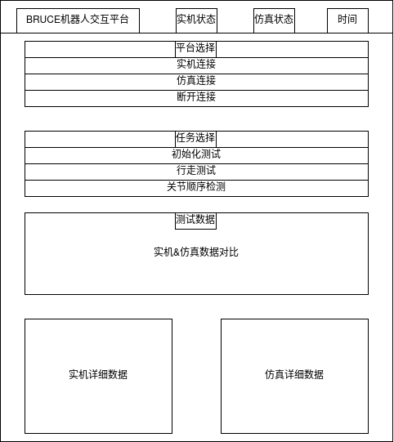
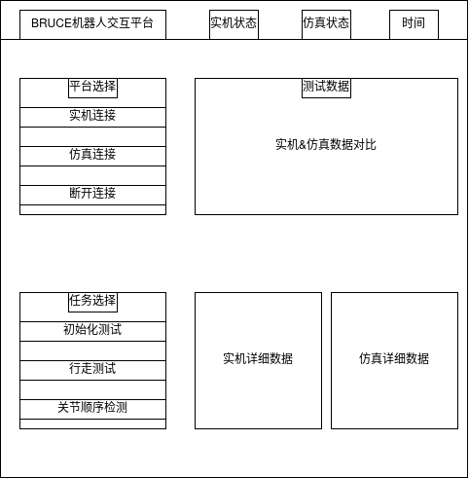
设计过程与迭代——低保真原型（version1.0）
左图为概念线框图竖屏版，右图为横屏版；
主要展示交互平台三大核心功能：选择平台（可选择连接实机/仿真平台，或者断开连接）、选择测试任务（如初始化测试、关节顺序检测……）、显示测试得到的反馈数据

Slide 19
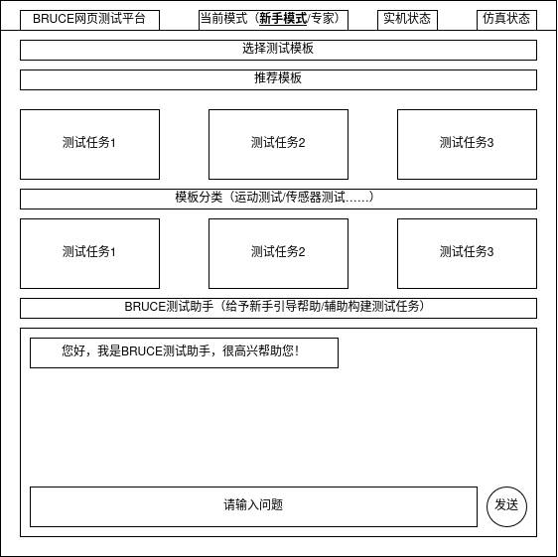
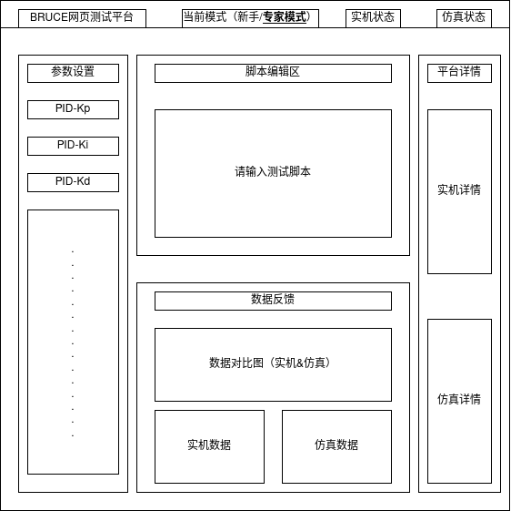
设计过程与迭代——低保真原型（version2.0）
左图为概念线框图新手模式，右图为专家模式；
在新手模式中，用户可以选择平台已有模板进行测试，测试结果将自动生成。也可以询问智能助手，寻求新手指导等；
在专家模式中，用户自由度更高，可自定义重要参数（如PID等），也可编辑脚本进行快捷测试，同时可根据实时反馈的数据，自主决定测试起始等。

Slide 20
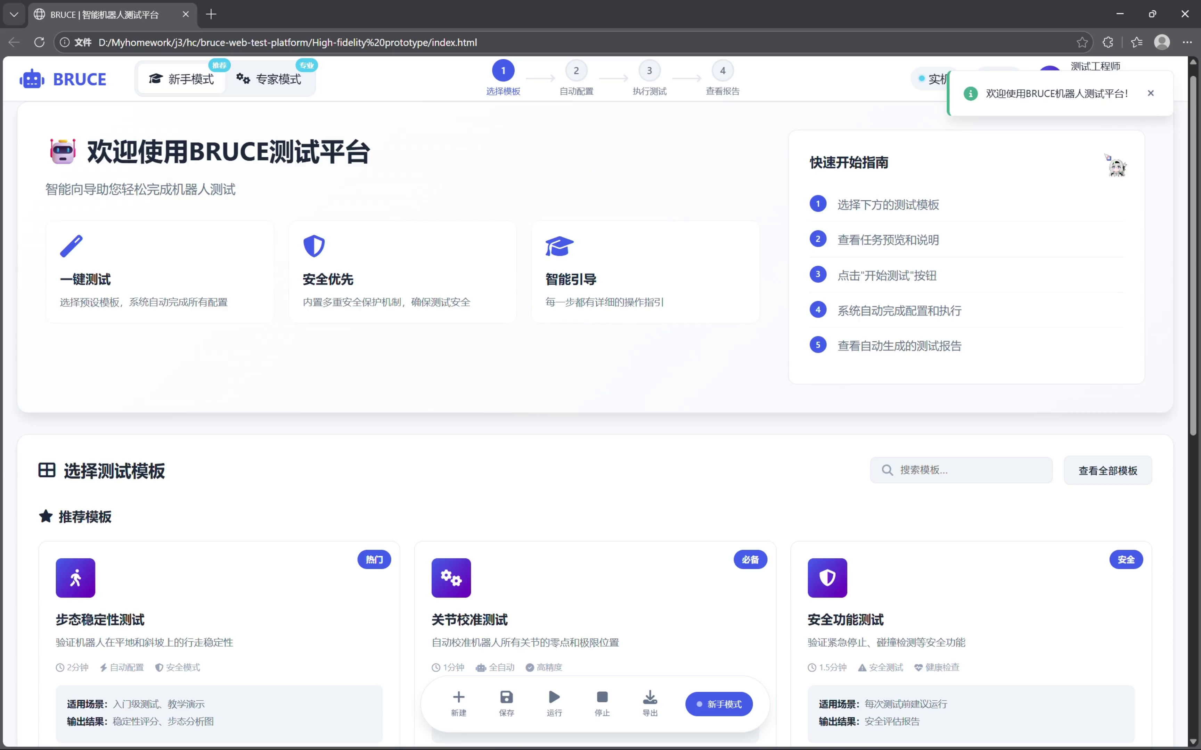
设计过程与迭代——高保真模型

Slide 21
关键交互流程设计与创新交互设计亮点
新手流程
专家流程
创新交互设计亮点
1. 选择测试任务：从预置的、带有描述的常用任务模板库（如“步态测试”、“抓取演示”）中直观点选，系统自动关联默认参数与安全配置。
2. 点击开始：一键触发，系统自动完成所有底层节点启动、连接自检，并在界面中央大屏上实时展示3D模型运动动画与关键指标曲线。
3. 查看结果：测试结束后，界面自动切换至结果页，提供清晰的“通过/失败”状态、关键数据摘要与可视化图表，并一键生成标准化实验报告。
1. 自定义参数：在高级面板中，对运动参数、传感器配置、测试时长等数十个变量进行精细调整，或直接导入/编辑JSON配置文件。
2. 选择平台：可单选或同时勾选实机与仿真平台，并可为不同平台分配不同的参数组，实现对比实验设计。
3. 并行执行+深度分析：系统同步启动多平台测试任务，在统一监控面板中对比运行状态与实时数据。结束后，可进入深度分析仪表盘，进行多维度数据筛选、对比与统计检验。
并行多平台测试：支持一键同步启动实机与
仿真环境下的测试任务，实现真正意义上的
跨平台并行执行与比对。
自动结果对比：系统自动采集并对齐多组测
试数据，生成可视化对比报告，智能标注关
键差异点。
情境化新手引导：根据用户当前操作阶段与
系统状态，动态提供步骤提示与下一步建议。
渐进式信息展示：默认界面简洁聚焦，复杂
参数与高级功能按需展开，平衡了界面的清
晰度与功能的完备性。

Slide 22
低成本与可持续设计
零授权成本
教学友好
采用Web技术栈，基于开源框架构建，完全无需商业软件授权费用。
系统设计充分考虑高校与实验室场景，支持多用户、课程模板与实验数据管理，便于教学复用与迭代。
开箱即用
生态开放
部署仅需标准服务器环境，无需购置专用硬件或外设，极大降低启动与维护门槛。
采用模块化架构，提供标准API与插件接口，支持未来功能扩展与对接更多机器人平台。

Slide 23
用户实验设计
研究问题
参与者
RQ1（效率性）：与传统的命令行操作方式相比，使用BRUCE-WebTest系统是否能显著缩短用户完成标准机器人测试任务的时间？
RQ2（准确性）：使用本系统是否能有效减少用户在测试过程中的操作错误次数？
RQ3（认知负荷）：使用本系统是否能显著降低用户执行测试任务时的主观认知负荷？
RQ4（用户体验）：用户对BRUCE-WebTest系统的整体可用性和满意度评价如何？
数量：计划招募 12名 参与者。
分组：
新手组（学生）：6名，对BRUCE机器人有基础了解但实操经验有限（<10小时）。
专家组（科研人员）：6名，具有丰富的BRUCE命令行和ROS操作经验（>50小时）。
招募途径：通过校内实验室、课程群组及合作课题组成员招募。
假设
自变量
H1：用户使用BRUCE-WebTest系统完成任务的时间将显著少于使用命令行方式。
H2：用户使用BRUCE-WebTest系统时产生的操作错误次数将显著少于使用命令行方式。
H3：用户使用BRUCE-WebTest系统后报告的NASA-TLX认知负荷分数将显著低于使用命令行方式。
H4：BRUCE-WebTest系统将获得显著高于68分的SUS可用性得分，且显著高于命令行方式的得分。
测试方式：二元变量。
水平1：BRUCE-WebTest系统（实验条件）。
水平2：传统命令行操作（对照条件）。

Slide 24
用户实验设计
研究伦理
因变量与测量
知情同意：实验前详细说明实验目的、流程、风险，签署书面知情同意书，确保参与者知晓可随时无理由退出。
数据匿名与保密：所有数据使用随机ID标识，确保无法追溯到个人。原始数据仅限研究团队访问，并在研究结束后安全销毁。
最小化风险：实验任务设计避免任何可能对人员或设备造成伤害的操作，充分尊重参与者的时间与贡献，实验后提供适当报酬。
任务完成时间：从任务指令发出到参与者确认完成的秒数（系统自动记录）。
操作错误次数：由研究员根据录像和日志，统计导致流程回退或结果错误的操作次数。
主观认知负荷：使用NASA-TLX量表测量，包含6个子维度，计算加权总分。
系统可用性：使用系统可用性量表（SUS） 测量，包含10个Likert五级评分项目，总分范围0-100分。
实验设计
数据分析与解释方法
设计类型：采用 2（用户类型：新手 vs. 专家） × 2（测试方式：Web系统 vs. 命令行） 的混合实验设计。
组间变量：用户类型。
组内变量：测试方式。
任务与流程：
培训阶段：所有参与者接受两种测试方式的标准化限时培训。
实验阶段：每个参与者完成两项核心测试任务（如“标准行走测试”和“自定义抓取测试”），每项任务需分别使用两种测试方式各完成一次。
顺序平衡：采用拉丁方设计平衡任务和测试方式的呈现顺序。
数据收集：任务执行过程由屏幕录制和系统后台记录。每完成一种方式的任务，立即填写NASA-TLX量表。全部任务完成后，分别对两种方式填写SUS量表。
描述性统计：计算各因变量在不同条件下的均值与标准差。
推断性统计：
针对H1, H2, H3：采用重复测量方差分析，分析测试方式（组内）和用户类型（组间）对任务时间、错误次数和NASA-TLX总分的主效应及交互效应。
针对H4：采用配对样本t检验，比较两种测试方式的SUS总分差异。
结果解释：
若H1, H2, H3得到支持（p < .05），则表明BRUCE-WebTest系统在效率、准确性和减轻认知负担方面显著优于传统方式。
若H4得到支持且系统SUS得分显著高于68分，则表明该系统具有良好的可用性。
通过分析交互效应，可解释系统对不同经验用户的适用性差异，为后续优化提供方向。

Slide 25
用户实验设计
我们设计了测试后的调查问卷来评估此设计对用户的帮助和改进方向。两份调查问卷已在github链接中给出。
调研目的
调研内容
问卷设计说明
-评估当前测试系统设计对用户实际工作的帮助程度
-验证三栏式布局、新手引导、双模式（新手/专家）等交互设计的可用性与接受度；
-收集用户对未来功能的期待，指导长期产品规划
基本信息：包含身份，使用此系统的情况。
新手模式：包含对新手模式中各个功能的满意程度
专家模式：包含对专家模式中各个功能的满意程度
核心功能：包含对各个核心功能的满意程度
整体评价：包含后续测试，向其他人推荐的意愿
结构化与标准化：核心部分采用NASA-TLX和SUS两大国际标准量表，确保数据的信度、效度及可比性，可直接用于假设检验（H3, H4）。
对比性设计：要求参与者对两种方式分别进行评分，为配对样本t检验提供直接数据基础，能清晰揭示主观感受的差异。

Slide 26
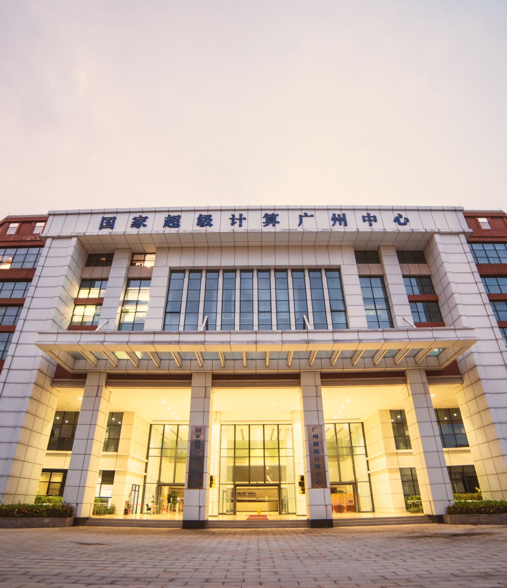
第四部分
总结与展望
本项目不仅为BRUCE机器人测试提供了更安全、高效的交互方案，还具备良好的扩展性与可持续性，未来可延伸至更多机器人平台与智能辅助功能，推动人机交互在复杂系统测试中的落地应用。

Slide 27
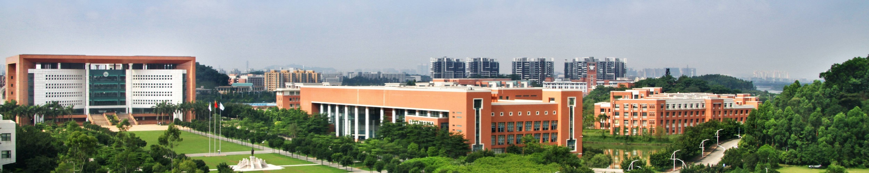
总结与展望
项目价值与应用场景
项目总结
未来工作
本系统为BRUCE机器人测试提供了安全、高效的一站式解决方案。在教学场景中，能显著降低实验门槛，提升学生学习信心与效率；在科研场景中，可加速算法迭代与实验验证过程；在工业测试场景中，则能有效规范流程、降低人为操作风险，具备从实验室走向实际应用的潜力。
本项目从BRUCE真实用户的痛点出发，严格遵循人机交互设计流程。我们通过调研明确了核心需求，以“任务导向”和“状态驱动”为核心思路，经过多轮迭代设计出分层交互系统。最终成果不仅是一个功能原型，更是一次对“如何让人更好地驾驭复杂机器人系统”的实践探索。
进一步完善现有可运行平台的数据交互机制等未完成的工作。未来工作将围绕三个方向展开：一是扩展平台兼容性，接入更多仿真环境；二是增强智能化水平，探索AI辅助测试分析与异常诊断；三是提升协作能力，支持多用户远程协同测试与移动端监控，推动系统向更通用、更智能的机器人测试基础设施演进。

Slide 28
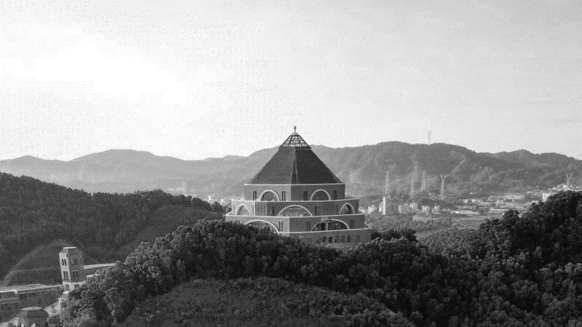


谢谢观看
BRUCE-WebTest人机交互设计研究小组 呈献
项目GitHub地址：https://github.com/Yimeng705/bruce-web-test-platform
Notes:
幻灯片制作：中山大学党委宣传部 陈柏辰
幻灯片内置的所有示例图片、手绘建筑元素版权归中山大学党委宣传部和供稿人所有，不得移作他用。

